Slide 1
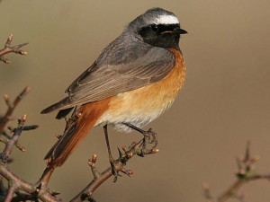
Птица года 2015
ГОРИХВОСТКА
Работу выполнила:Ахметвалиева Наиля Мисбаховна учитель биологии ГБОУ ООШ п.Приморский Самарской области
2015 год

Slide 2
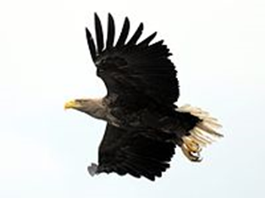
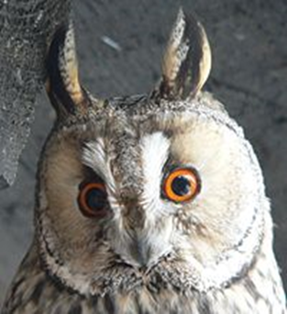
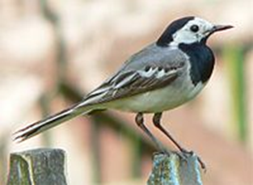
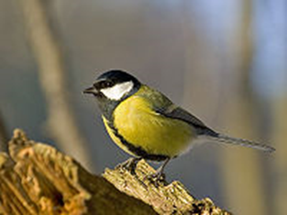
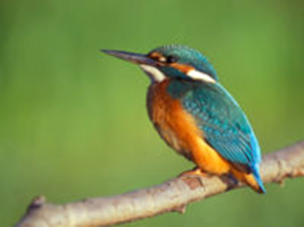
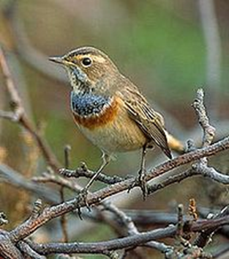
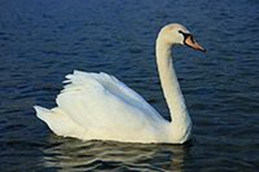
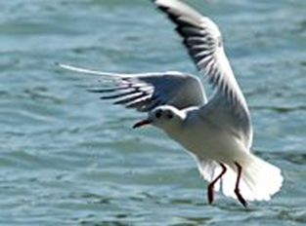
Птица года
Орлан
-белохвост2013
: С 1996 г. Союз охраны птиц России ежегодно выбирает птицу года. Цель этой кампании – привлечение внимания населения России к нашим птицам и проблемам их охраны. В «свой» год избранная птица оказывается в центре всеобщего внимания. Идёт сбор данных о численности и распространении этого вида, люди помогают решать существующие у его представителей проблемы.
Сова-2005
Трясогузка белая
2011
Зимородок-2007

Slide 3

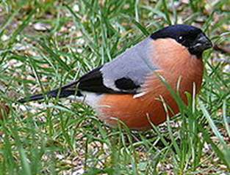
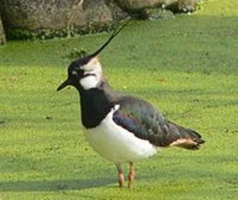
Угадай-ка
Кто это?

Slide 4
Внимание!Внимание! Внимание!
Вы должны назвать птицу и год когда она была объявлена «Птицей года»
Каждая команда записывает ответ на
листочке и передает жюри

Slide 5
1

Slide 6
2

Slide 7

3

Slide 8
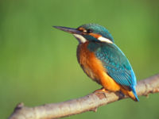
4

Slide 9

5

Slide 10
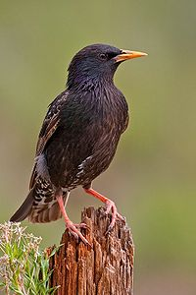
6

Slide 11

7

Slide 12
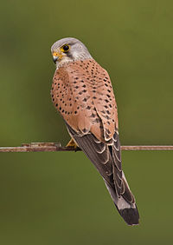
8

Slide 13
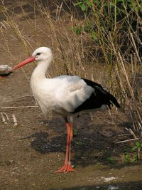
9

Slide 14
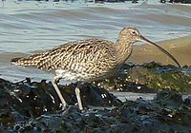
10

Slide 15


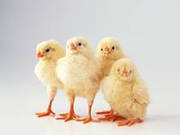
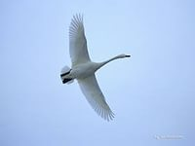
От вас опять требуется птичья внимательность!
После просмотра слайдов вы должны ответить на вопросы!

Slide 16
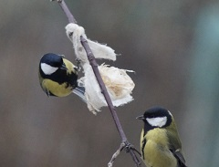

Slide 17
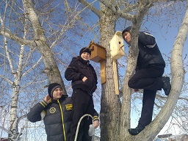

Slide 18
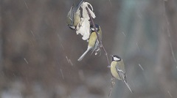

Slide 19
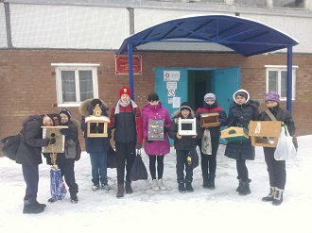

Slide 20
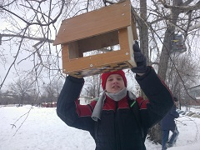

Slide 21
Вопросы
1.Сколько синиц вы увидели на этих слайдах?
2.Сколько кормушек обнаружили на этих слайдах?
3.Сколько скворечников?
4.Сколько птенцов вы заметили?
5.Сколько водоплавающих птиц поместили на этих слайдах?
6.Сколько детей вы успели посчитать на этих слайдах?

Slide 22
Использованные материалы
1. В.Б.Захаров,Н.И.Сонин.Биология.Многообразие животных. М.,Дрофа,2012 год
http://yandex.ru/images/search?text=
http://festival.1september.ru/articles/641693/
http://festival.1september.ru/articles/640335/
Личные фотографии

